Slide 1


Kozi ya Wanamabadiliko wa Jamii

Slide 2

KIPINDI CHA 9
Safari ya Mabadiliko Yetu
Notes:
Kazi ya kikundi: Safari ya mabadiliko yetu (inaendelea)
Tumia slaidi 2-3 kuanzisha zoezi.
Wakaribishe tena wote kwenye kipindi cha mwisho cha mafunzo. Watie moyo kwa kupongeza kazi nzuri wanayofanya.

Slide 3
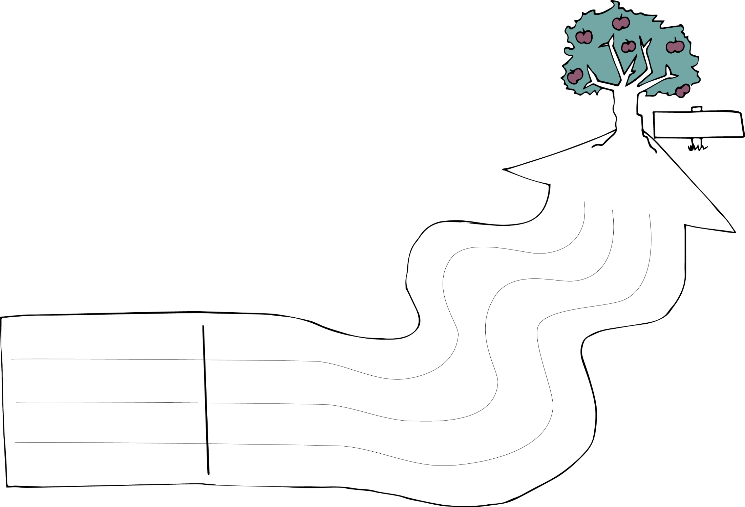


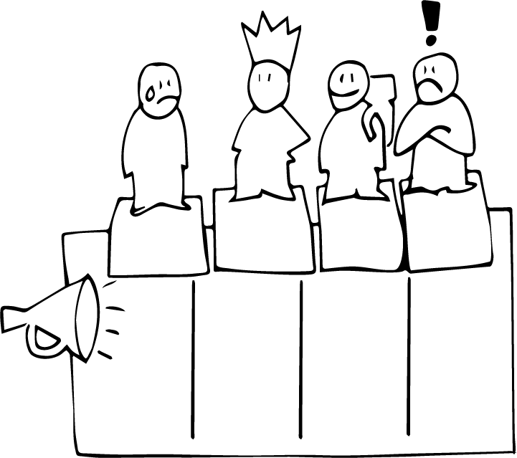



Safari ya mabadiliko yetu
Sisi ni nani?
Muda wa
utekelezaji
Lengo
Ujumbe
Mbinu
Hatua
Tatizo
Hatari
Notes:
Waombe washiriki warejee kwenye vikundi vyao vya upangaji wa hatua za utekelezaji kutoka kipindi kilichopita ili kuendelea na kazi yao kuhusu ‘'Safari ya mabadiliko yetu’.
Wahimize wanakundi kuelekeza juhudi zao kwenye mbinu na hatua za utekelezaji ikiwa bado hawajafanya hivyo.
Waeleze muda waliopewa kwa kazi hii.

Slide 4

Hongera!
Notes:
Sherehe
Onyesha slaidi hii wakati wa kusheherekia kumaliza kipindi.

